Slide 1
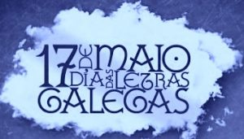
SERGIO BLÁZQUEZ TEIJEIRO 3º ESO

Slide 2
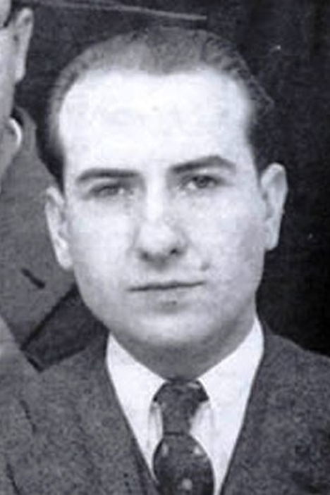
DÍA DAS LETRAS GALEGAS
Este ano con motivo do Día dás Letras Galegas neste atípico 2020 marcado pola pandemia do coronavirus foi homenaxeado o escritor, profesor e lingüista Ricardo Carvalho Calero, un dos estudosos e literatos máis relevantes da Lingua e Literatura Galega.

Slide 3
INFANCIA E XUVENTUDE
Ricardo Carvalho Calero naceu o 30 de outubro de 1910 na rúa de S. Francisco en Ferrol.
Ricardo é o mais vello de seis irmáns, dos que dous morreron na súa infancia. Despois de que terminase os primeiros estudos entra no colexio “Sagrado Corazón de Jesús”. O que dirixe este colexio é o escritor Manuel Comelhas Coimbra, autor da obra dramática “Pilara”, e prepara libremente os seus estudos de Bacharelato. Cando era moi pequeno, lle gustaba asistir ás sesións de teatro e ao cine e tamén ler romances, teatro… Nesa época comezou a facer os seus primeiros escritos: poemas, algúns deles en galego, que os publicou na revista “Maruxa”.
En 1926, cando tiña dezaseis anos, termina o Bacharelato e matricúlase na universidade compostelá. A etapa universitaria de Carvalho Calero estivo marcada pola súa incorporación ao Seminario de Estudos Galegos (SEG), o que implica a consolidación do seu compromiso coa cultura galega.
En 1931 termina os seus estudos de Dereito cun brillante expediente académico.

Slide 4
VIDA ADULTA
En 1933, ten que abandonar Compostela, e ingresa por concurso como funcionario no Concello de Ferrol. Casa con Mª Ignacia Ramos, natural do Concello de Baleira.
No período entre o 1936 e o 1939, participa na Guerra Civil e cando finaliza é xulgado e condenado a ingresar no cárcere.
No período que vai desde 1941 ata 1950 regresa a Ferrol e traballa como docente en varios colexios ferroláns. Posteriormente, marcha a traballar a Lugo como director do colexio Fingoi, ata o ano 1965, ese período coincide cos seus anos de maior traballo literario.
Ingresou na Real Academia Galega (1958, cun estudo sobre as fontes literarias de Rosalía de Castro) e publicou obras do alcance de a Historia dá literatura galega contemporánea (1963).
En 1965, incorporouse ao Instituto Rosalía de Castro, de Santiago, tras finalizar a oposición iniciada en 1936, e, como profesor contratado, á Universidade compostelá, da cal se converteu, en 1972, no primeiro catedrático de Lingüística e Literatura Galegas.
Nesa época Carvalho publicou numerosas obras relativas a lingua e literatura galegas, destinadas a afirmar o seu ensino universitario e a súa proxección social.

Slide 5
A SÚA OBRA: ENSAIOS
1955 Sete poemas galegos.
1981 Versos iñorados e ou esquecidos de Eduardo Pondal.
1963 História da Literatura Galega Contemporánea.
1966 Gramática elemental del gallego común.
1966 Brevario antológico de la literatura gallega contemporánea.
1969 Edición de Cantares gallegos de Rosalía de Castro.
1970 Libros e autores galegos: dos trovadores a Valle Inclán.
1971 Sobre lingua e literatura galega.
1972 Particularidades morfológicas del lenguaje de Rosalía de Castro.
1972 Poesías de Rosalía de Castro, con L. Fontoira Surís.
1977 Estudos rosalianos.
1981 Problemas da Língua Galega.
1983 Da Fala e da Escrita.
1984 Letras Galegas.
1989 Escritos sobre Castelao.
1990 Do Galego e da Galiza, (póstumo).
1992 Umha voz na Galiza, (póstumo).

Slide 6
A SÚA OBRA: TEATRO
1971 Catro pezas (contén: A sombra de Orfeo, Farsa das zocas, A arbre, Auto do prisioneiro).
1982 Teatro Completo.
A SÚA OBRA: NARRATIVA
1951 Xente da Barreira (primeira novela escrita despois da Guerra Civil).
1987 Scórpio ( pola que obtuvo o Premio Nacional de la Crítica).
A SÚA OBRA: POESÍA
1931 Senderos (a súa estrea como poeta).
1980 Pretérito Imperfeito.
1982 Futuro condicional.
1986 Cantigas de amigo e outros poemas.
1990 Reticências.
Estas catro últimas son recopilacións de toda a súa obra lírica.

Slide 7
«Esperar contra toda esperanza»
É unha frase que recolle a loita de Calero por tratar de que a lingua e a cultura galega estean no lugar que corresponde.

